Slide 1
第七章 存储器

Slide 2
学习要点
了解二极管、晶体管ROM的基本结构和存储单元结构；
掌握用ROM实现组合逻辑函数。
熟悉RAM的结构和操作过程
掌握RAM的扩展方式

Slide 3
存储器作用
计算机中用来存放程序和数据的部件，是Von Neumann结构计算机的重要组成。
1937年，图灵提出存储程序概念，图灵机使计算机走向通用。
程序和数据的特点
  源程序、汇编程序、机器语言程序
  各种类型的数据
  共同点：二进制数串

Slide 4
存储器分类
按存储介质分: 半导体存储器和磁表面存储器。
按存取方式分: 随机存储器、顺序存储器和半顺序存储器。
按读写功能分: 读/写存储器（又称随机存储器）和只读存储器。
按信息的可保存性分: 易失性存储器和非易失性存储器。
按在计算机系统中的作用分：主存储器、辅助存储器、高速缓冲存储器。

Slide 5
存储器的技术指标
（1）存储容量：
指主存所能容纳的二进制信息总量。常用字或字节数（B）来表示。例：64K字，512KB
（2）存取时间：
指启动一次存储器操作到完成该操作所经历的时间。
（3）存储周期：
指连续启动两次读操作所需间隔的最小时间。
（4）存储器带宽：
单位时间里存储器所存取的信息量（位/秒或字节/秒）。

Slide 6
7.2 只读存储器(ROM)
只读存储器是存放固定序信息的器件，它的信息是在制造时或用专门的写入装置写入的。这种器件在正常工作时只能读出而不能写入信息，即使切断电源，器件中的信息也不会消失。
固定ROM
只读存储器ROM
｛
｛
反熔丝
可编程ROM
EPROM （erasable PROM（紫外线擦除）
E²PROM（electrically EPROM）

Slide 7
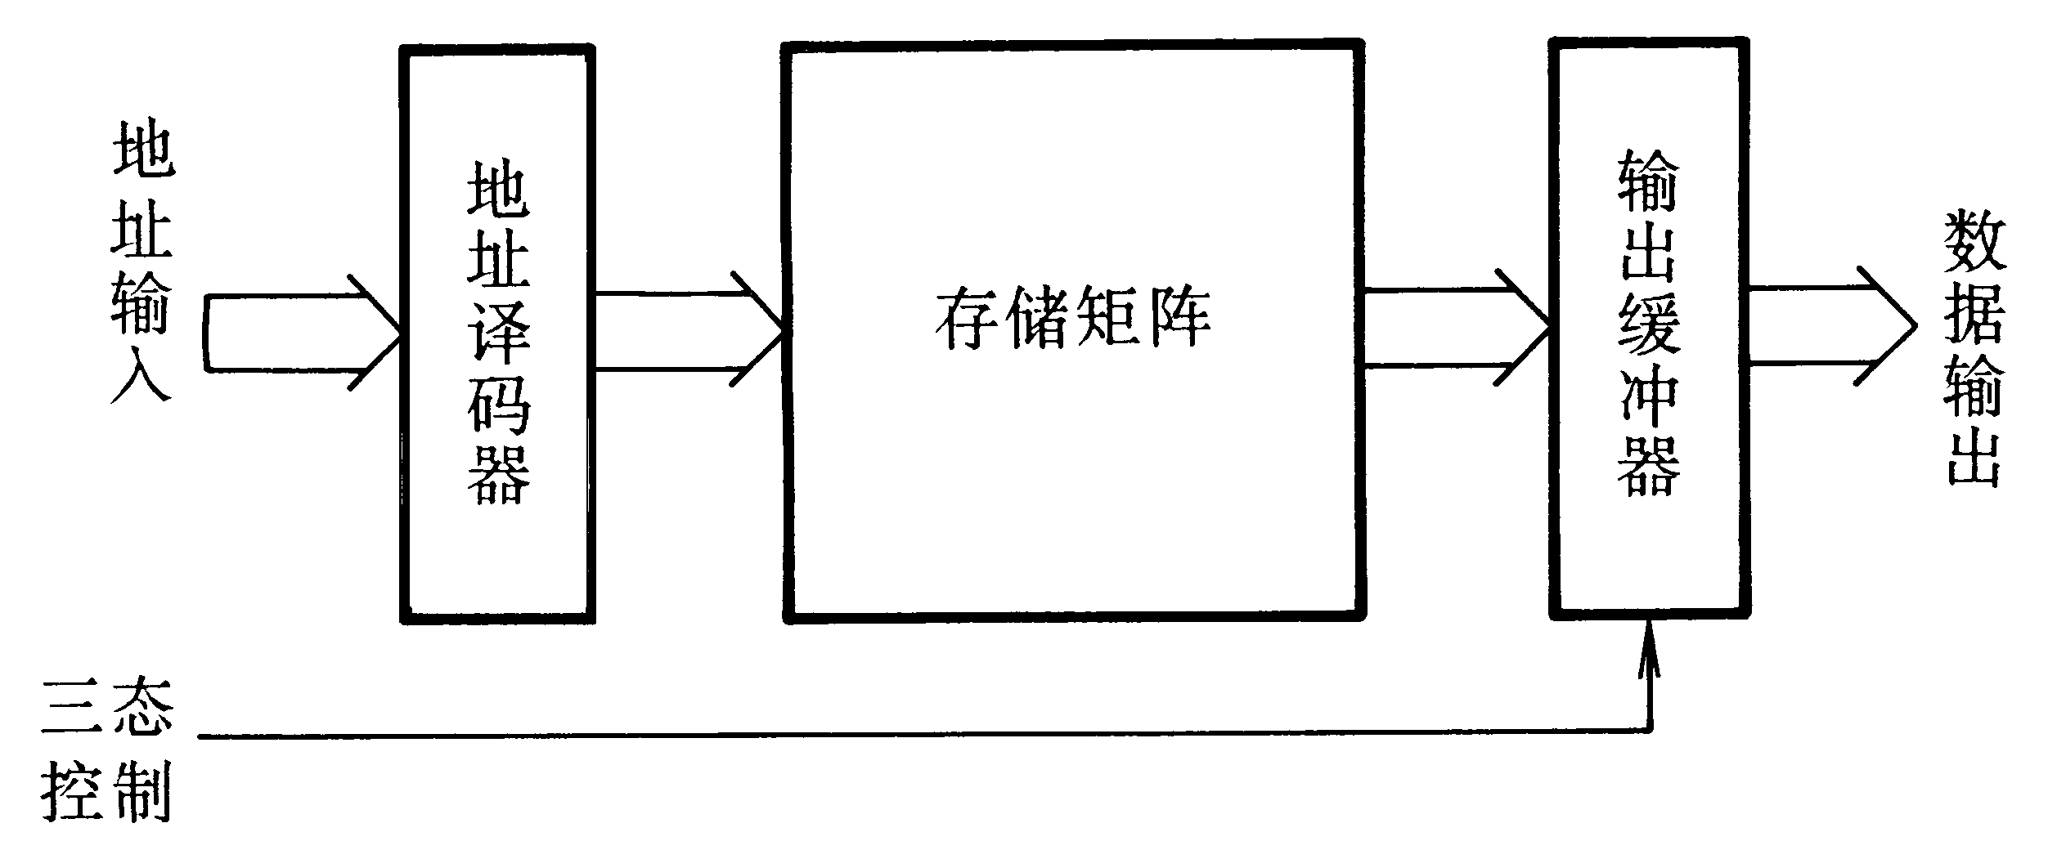
电路结构

Slide 8
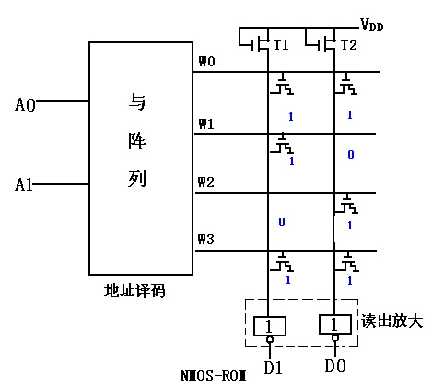
1 . 固定ROM
有存储管：“1”
无存储管：“0”

Slide 9
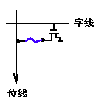
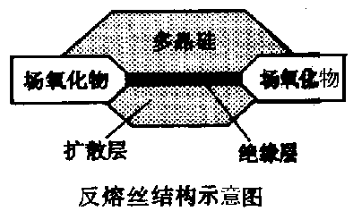
2 . 一次编程ROM（PROM）
（1）熔丝工艺
（2）反熔丝工艺

Slide 10
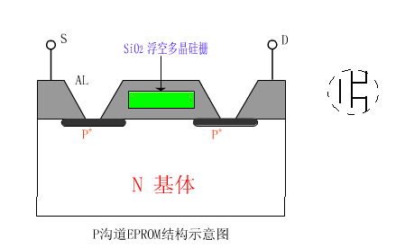
3 . EPROM工艺
FAMOS(Floating-gate Avalanche-injection MOS)

Slide 11
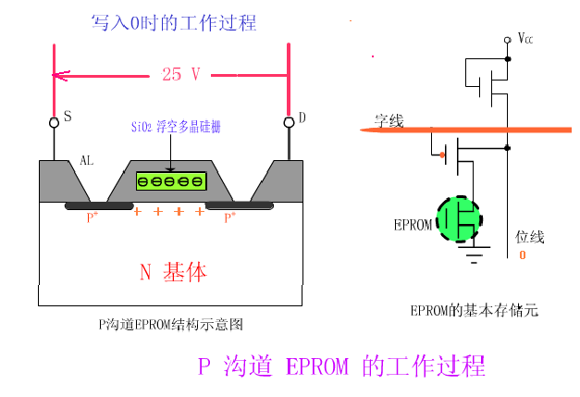

Slide 12
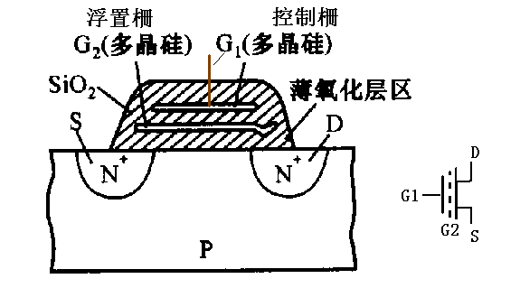
4. E²PROM

Slide 13
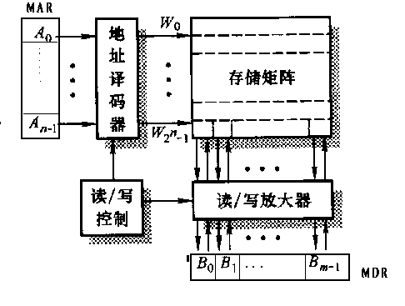
7.3 随机存储器（RAM）
1．基本结构

Slide 14
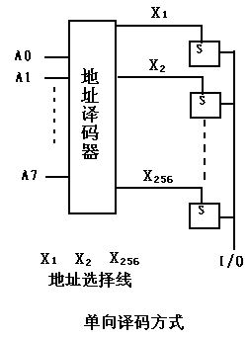
2．单向译码方式及一维存储矩阵

Slide 15
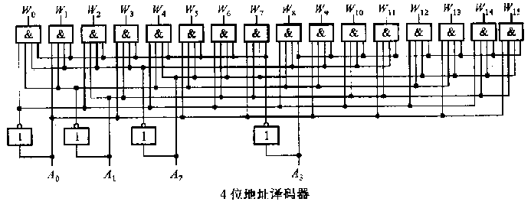
4位地址译码器

Slide 16
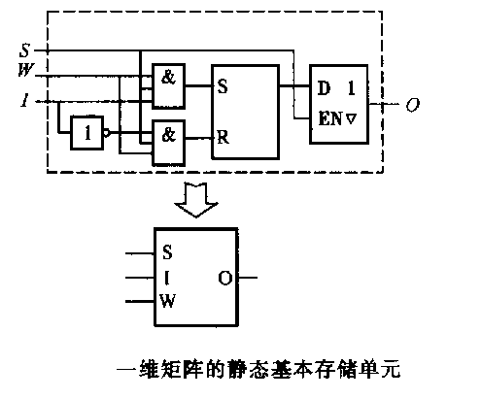
一维存储矩阵静态RAM

Slide 17
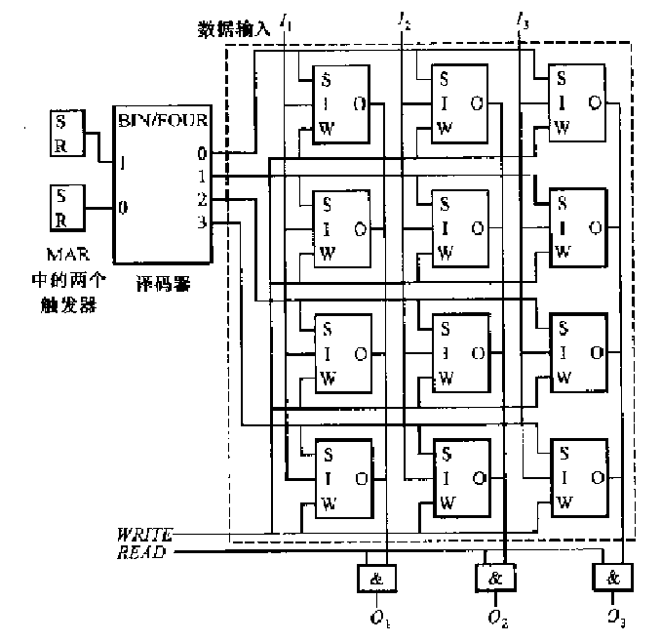
一维存储矩阵静态RAM

Slide 18
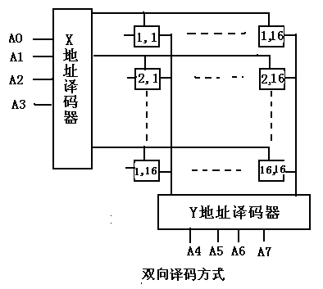
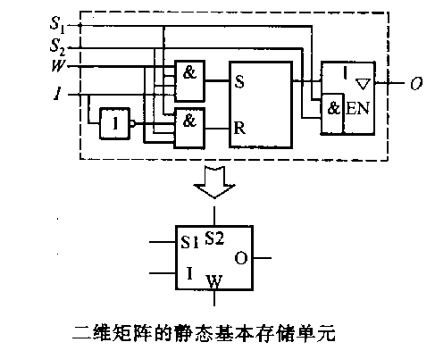
3. 双向译码方式及二维存储矩阵
以256×1位 存储器为例

Slide 19
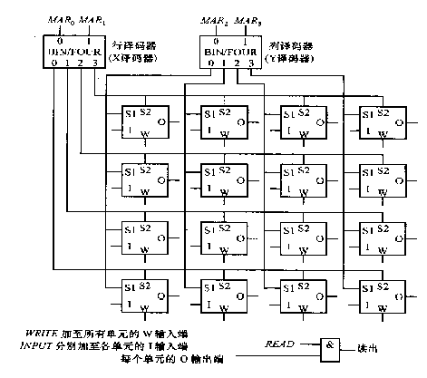


Slide 20
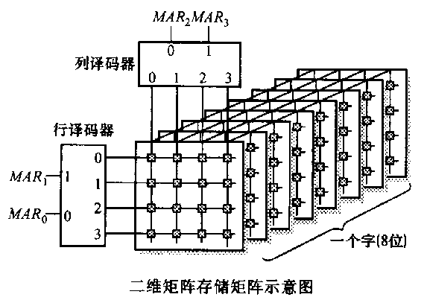

Slide 21
4. 静态随机存储器SRAM
(1)SRAM存储单元的原理图

Slide 22
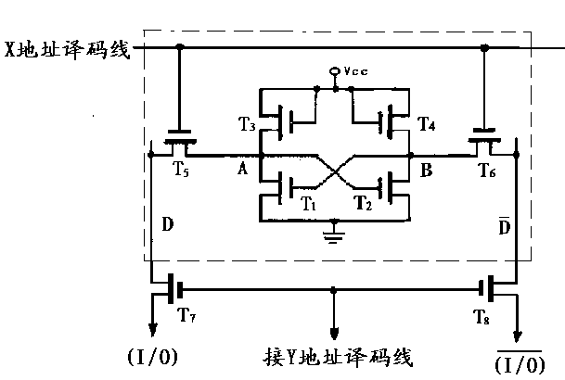
(2) SRAM存储单元电路图

Slide 23
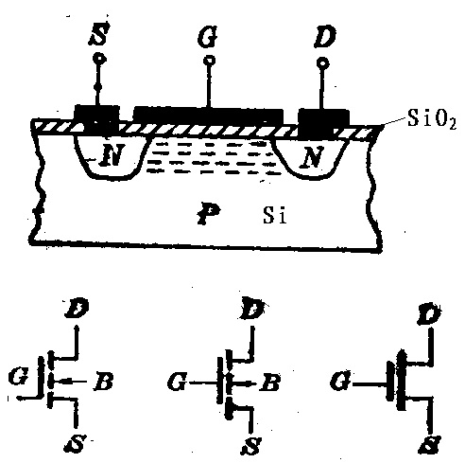
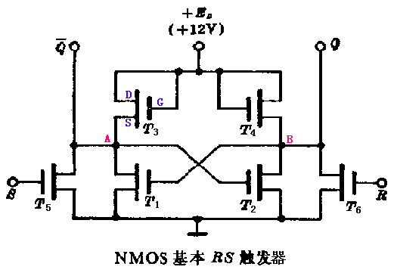
(2) SRAM存储单元电路图

Slide 24
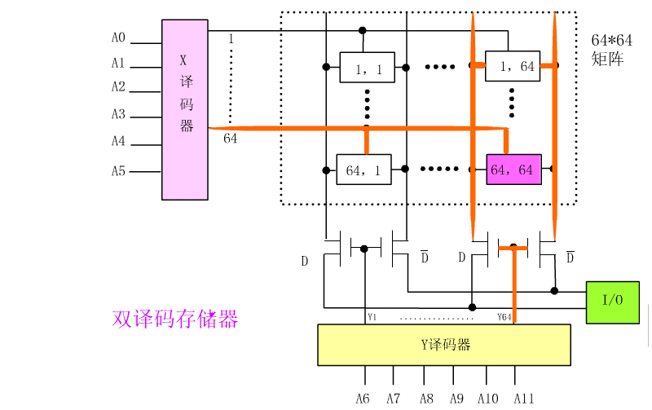

Slide 25
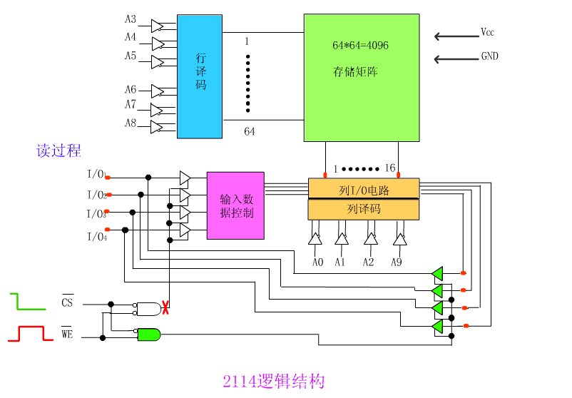
SRAM存储器芯片实例

Slide 26
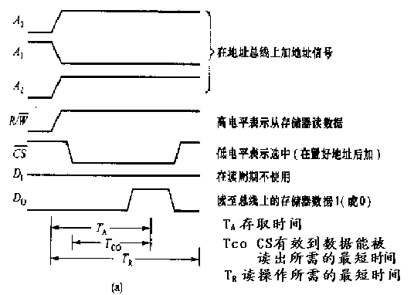
(3)读/写时序图
读周期

Slide 27
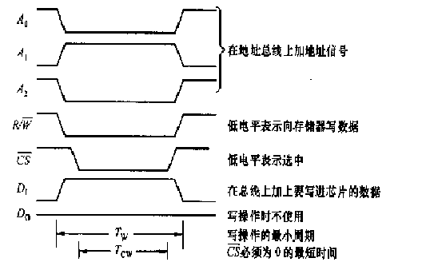
(3)读/写时序图
写周期

Slide 28
(4)SRAM的特点
a. 非破坏性的读出
b. 速度较快: 与CPU一样都是用门或触发器等逻辑器件构成的,其延迟时间与CPU在同一数量级.
c. 功耗大: 构成它的触发器中的MOS管任何情况下总有一个是导通的,那么电源和地之间总有电流流过.因此，功耗大,妨碍了集成度提高.
d. 所用管子数目多: 制作时占用硅片面积较大,影响集成,且成本高.

Slide 29
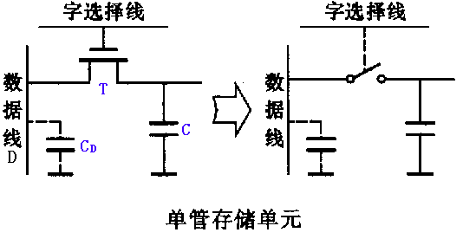
5. 动态随机存储器
DRAM与SRAM的主要区别是DRAM的存储元不能长期保持信息（尽管电源不变）。它采用电容作为存储元件。
(1) 动态RAM的基本存储电路

Slide 30
(1) 动态RAM的基本存储电路
动态RAM存在的问题：
在读出时，存储电容上的电荷因对数据线电容充电而损失殆尽，是一种破坏性读出，每读一次必须给以补充，即所谓的再生（Regeneration）
MOS管漏电阻的存在，电容上存储的电荷会不断减少，因此存储单元能存放的时间是有限的，工作时需要不断的刷新（Refreshing）

Slide 31
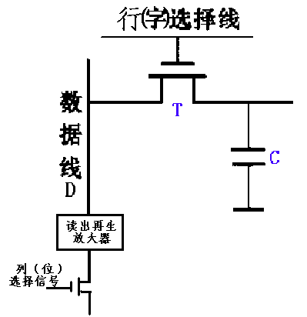
（2）DRAM的刷新与再生

Slide 32
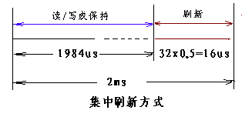
（2）DRAM的刷新与再生
刷新方式：集中式、分散式和异步式
例，假设：刷新时间间隔为2ms，读/写周期为0 . 5us 。 对于32×32的矩阵：

Slide 33
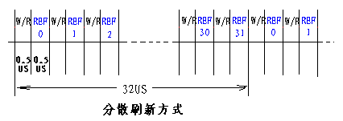
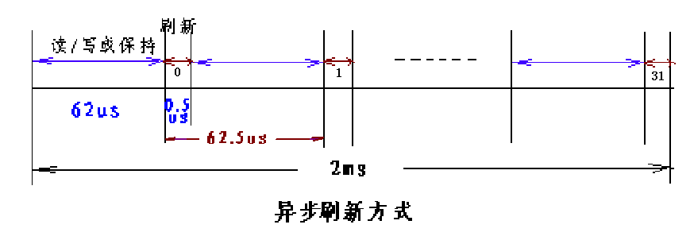
相邻两行的刷新时间间隔=2ms/32=62 . 5μs

Slide 34
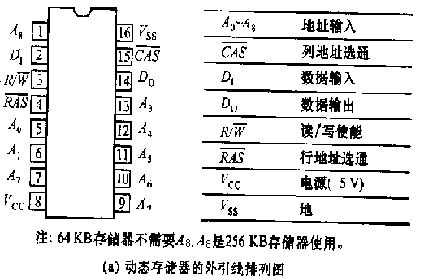
(3) 读/写时序图

Slide 35
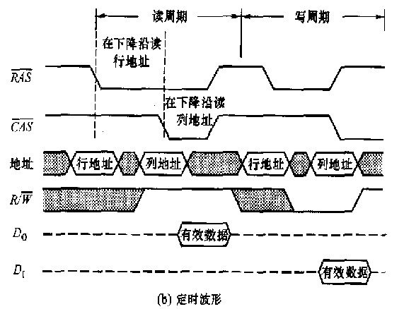

Slide 36
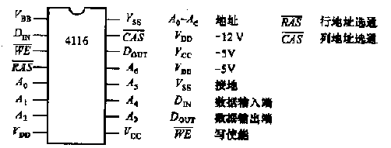
（4）DRAM存储器芯片实例

Slide 37
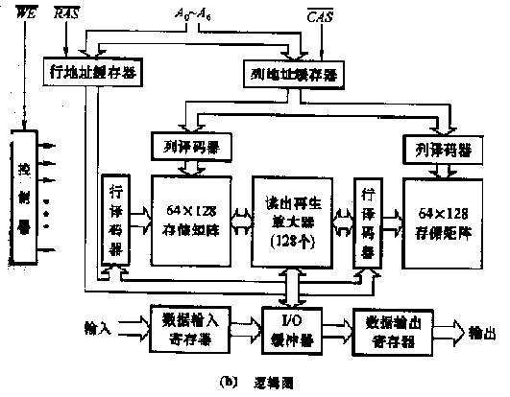

Slide 38
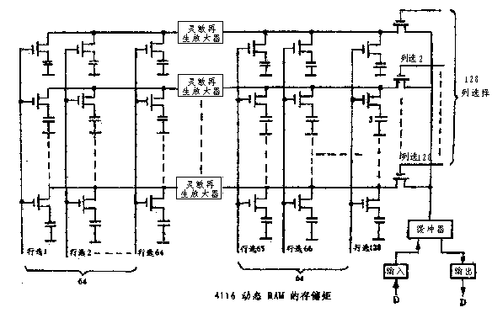

Slide 39
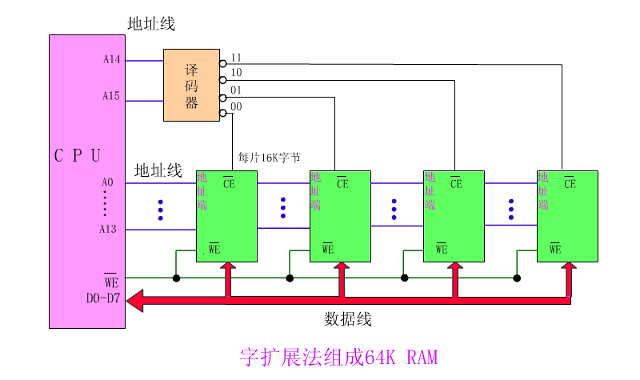

7.4 存储器的容量扩展－字扩展和位扩展

Slide 40
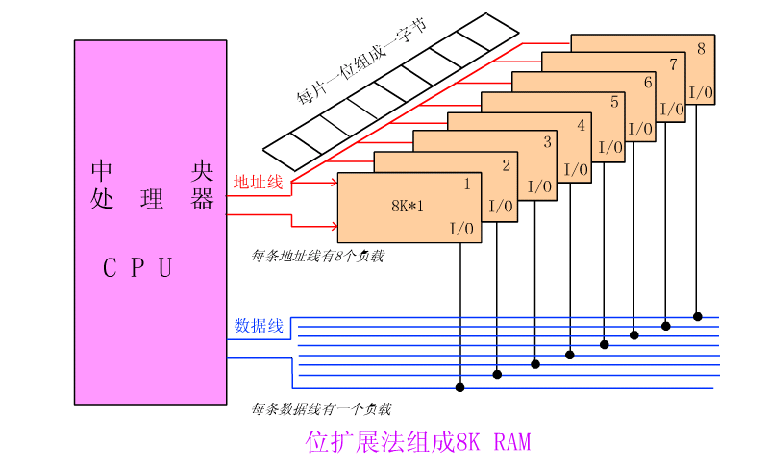

Slide 41
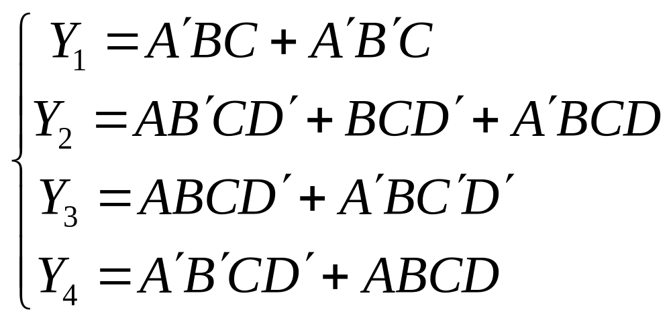
7.5 用存储器实现组合逻辑函数
例7.5.2 试用ROM产生如下一组多输出逻辑函数

Slide 42
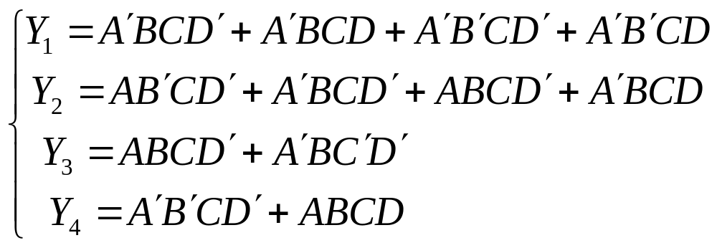
解：化为最小项之和的形式：

Slide 43
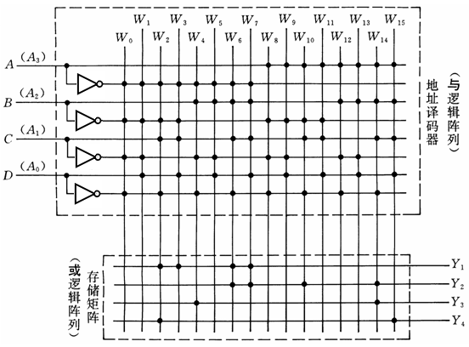
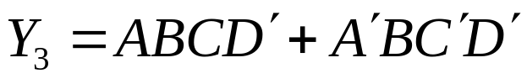


Slide 44
